Slide 1
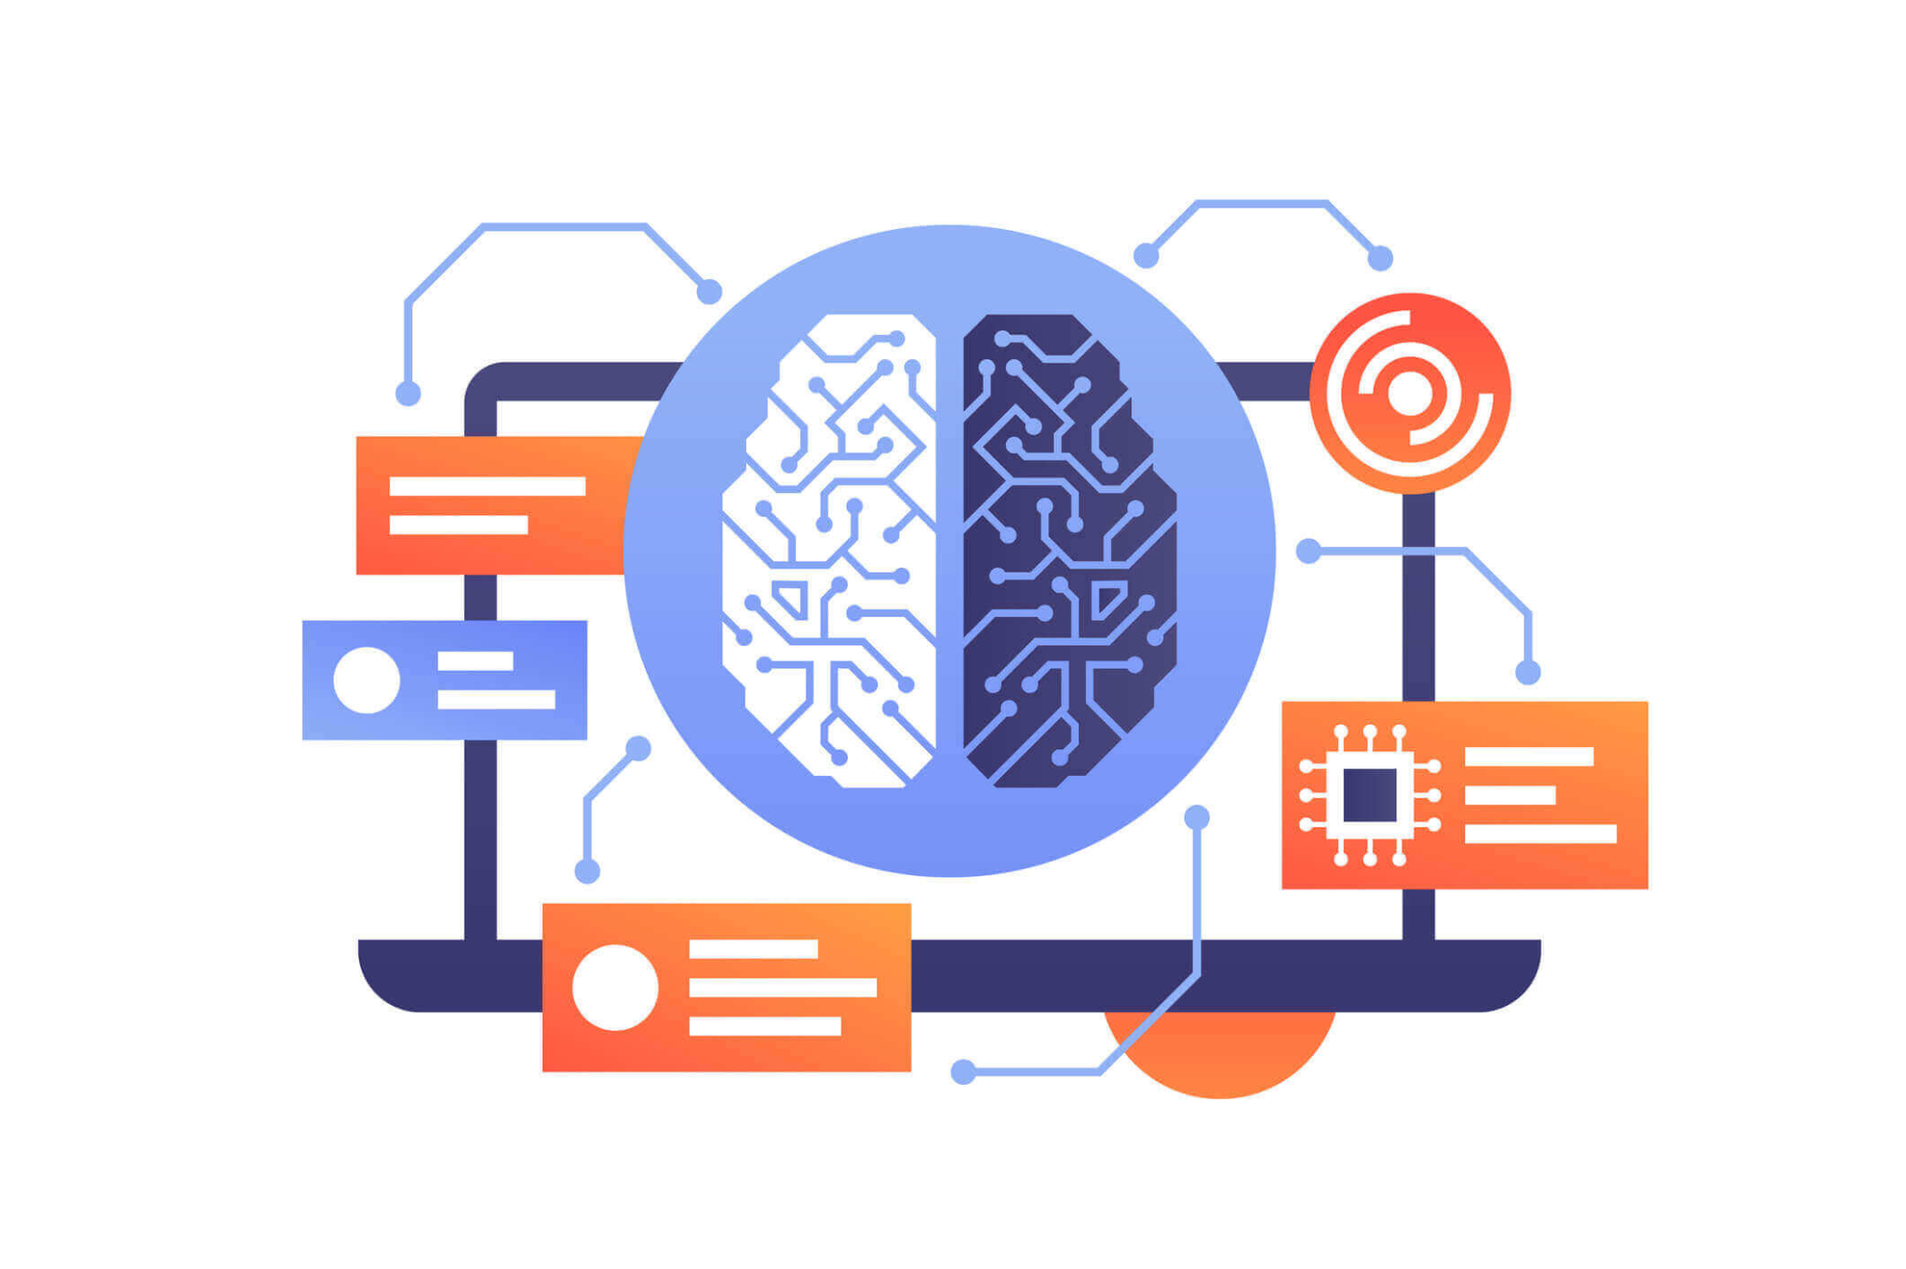
Introdução ao
Machine Learning
Prof. Dr. Diego Bruno
Education Tech Lead na DIO Doutor em Robótica e Machine Learning pelo ICMC-USP

Slide 2


Machine Learning
Machine Learning
Prof. Dr. Diego Bruno

Slide 3

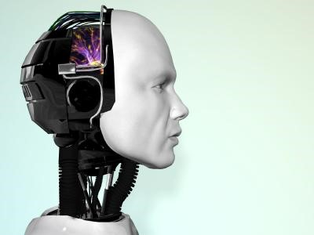
Máquinas que pensam como humanos
Máquinas que pensam...
Treinamento de sistemas de Inteligência Artificial;
Tomada de decisão com suporte de base de regras bem definidas;
Não toma decisão com base na emoção;
Automação para correção e suporte de falhas humanas.

Slide 4
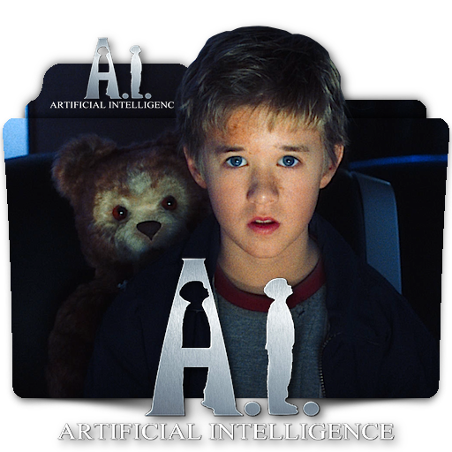
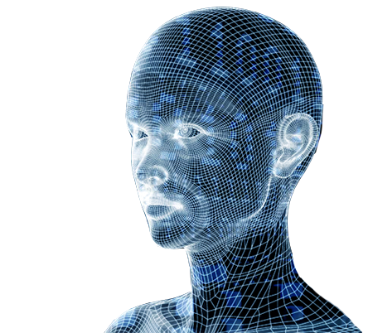
Como a IA é vista hoje?
IA Geral
IA Restrita
Aprendizado de Máquina
Steven Spielberg

Slide 5

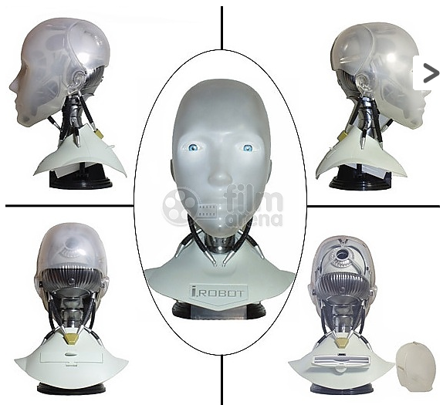
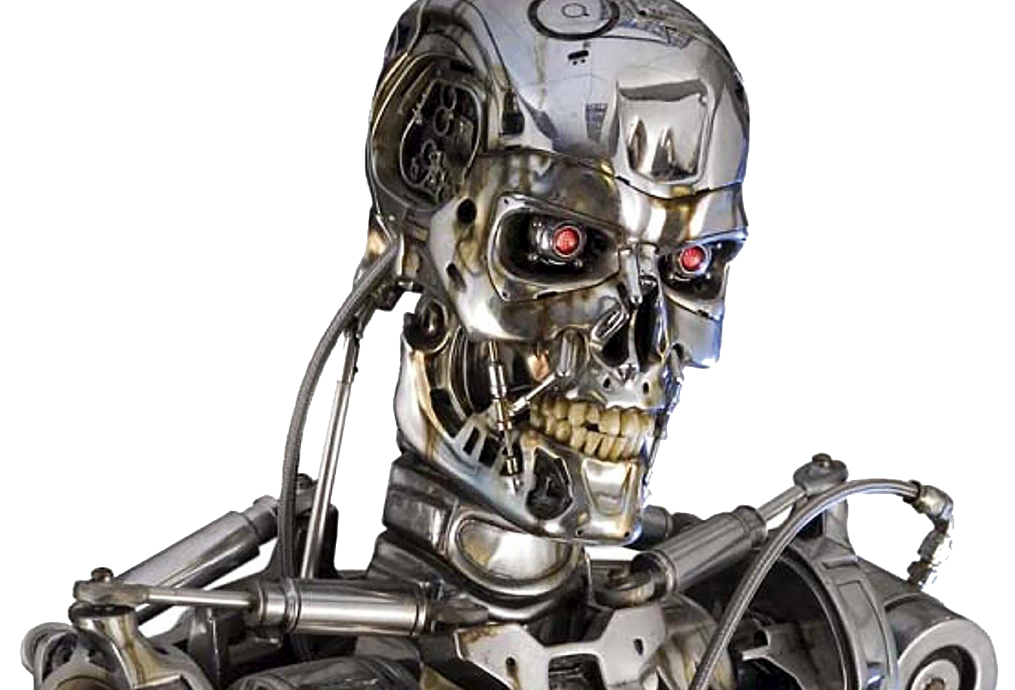
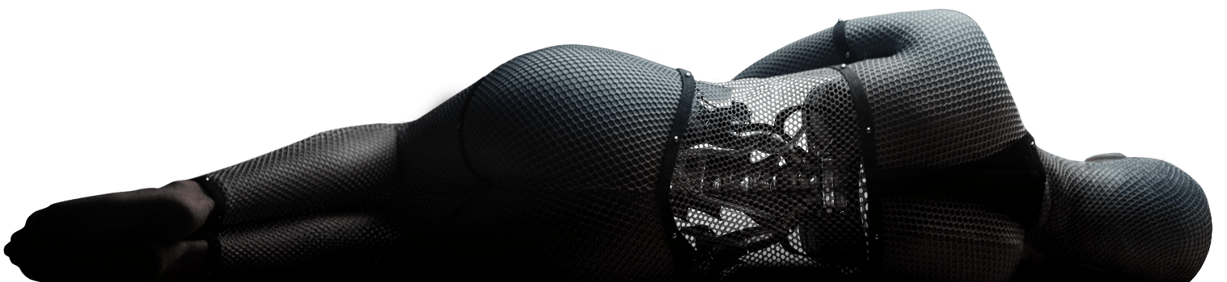
Ficção Científica

Slide 6
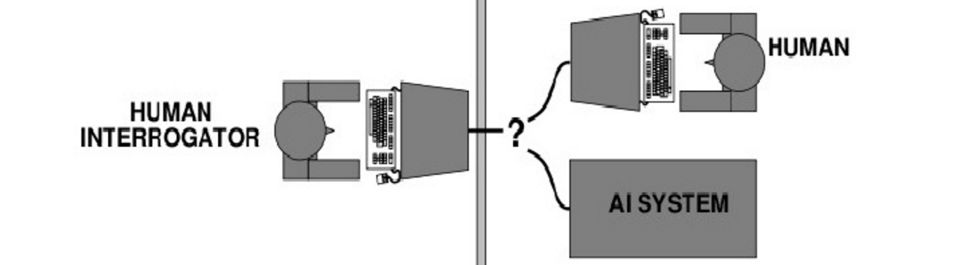
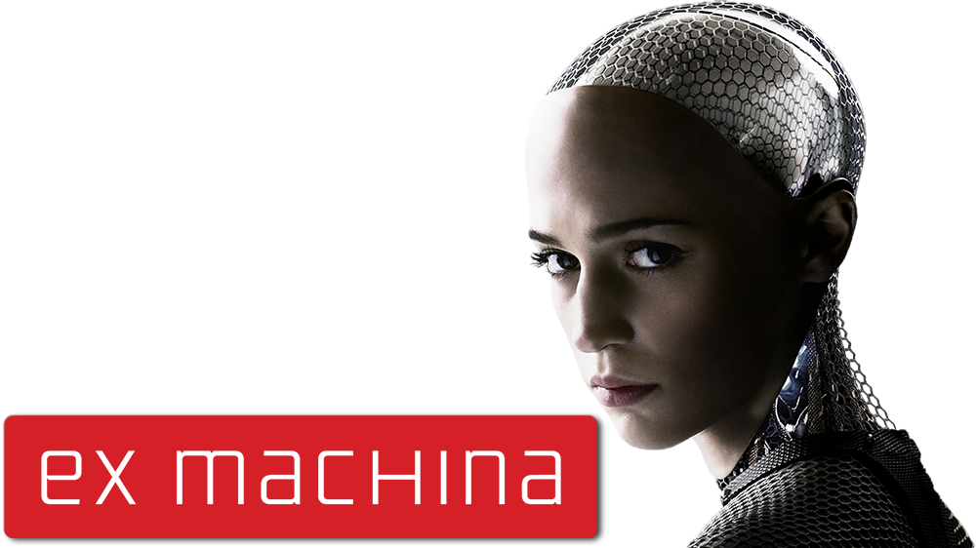
Ex Machina
Um humano escolhido para o teste de Turing com uma máquina com IA:
Baseado no jogo da imitação

Slide 7
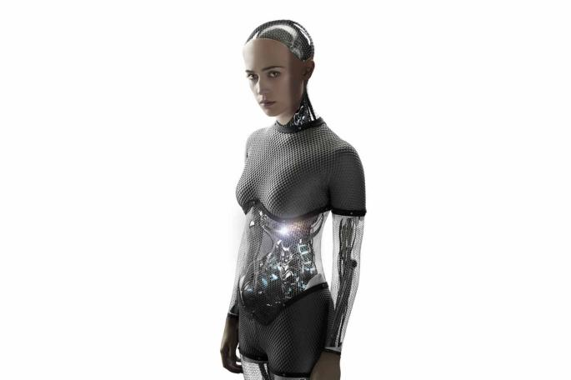
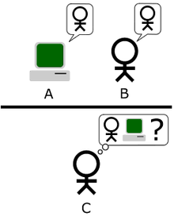
Ex Machina
Um humano escolhido aplicando o teste de Turing em uma máquina:
O Teste de Turing testa a capacidade de uma máquina exibir comportamento inteligente equivalente a um ser humano, ou indistinguível deste.

Slide 8
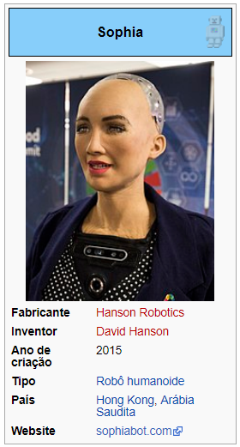
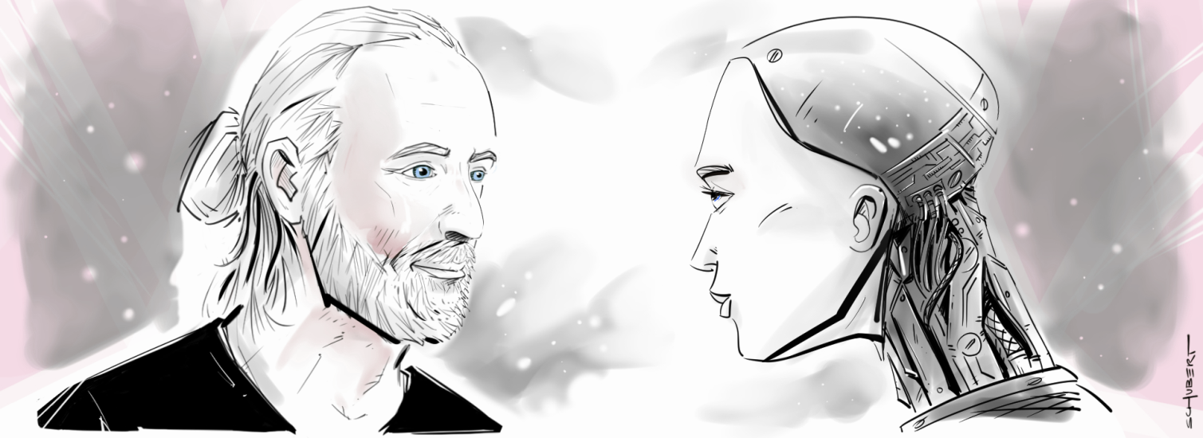
Primeiro Robô a ter cidadania
Interação humano-robô
Capaz de reproduzir 62 expressões faciais
Objetivo é conseguir uma maior aceitação da robótica
no mesmo ambiente humano
Ainda não consegue passar no teste de Turing

Slide 9
Mas qual a relação entre ML e IA?

Slide 10
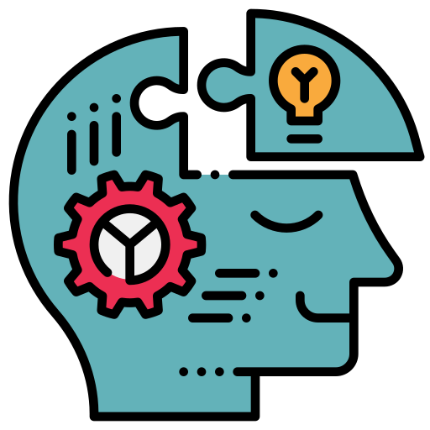
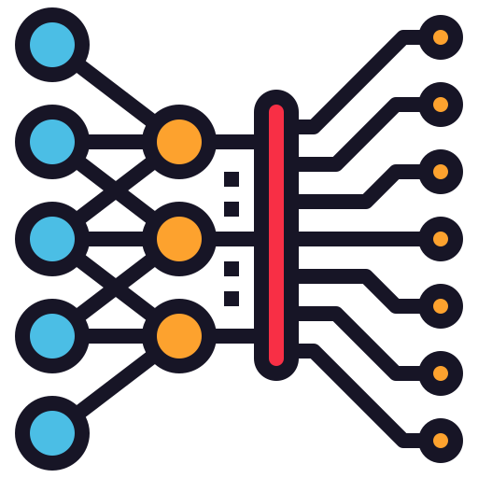
Mas qual a Relação entre ML e IA?
Aprendizado de Máquina
Por meio do ML obtemos (ou não) uma IA restrista.
Aprendizado de Máquina
(Treinamento)
Inteligência Artificial

Slide 11

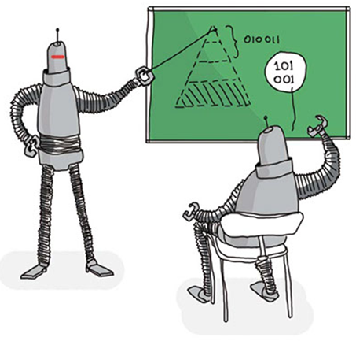
Mas o que é Machine Learning?
Aprendizado de Máquina
Dependente de uma base de conhecimento...
O objetivo do aprendizado de máquina (ou "machine learning") é programar computadores para aprender um determinado comportamento ou padrão automaticamente a partir de exemplos ou observações.
DATASETS

Slide 12
Inteligência Artificial Restrita

Slide 13
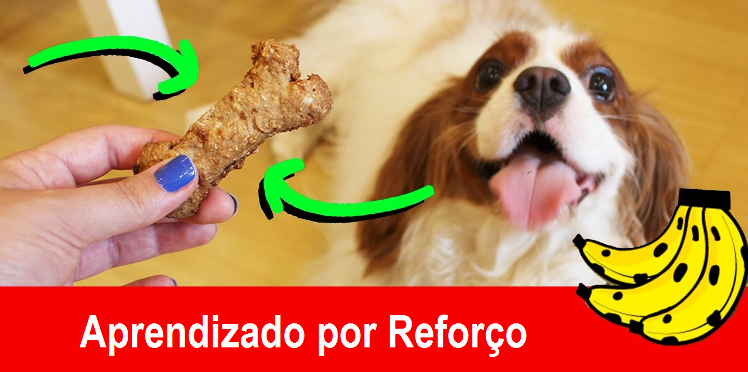
Exemplo de Aprendizado
Aprendizado de Máquina

Slide 14
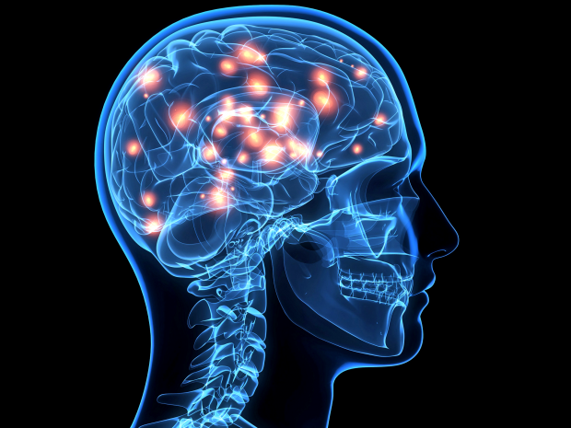
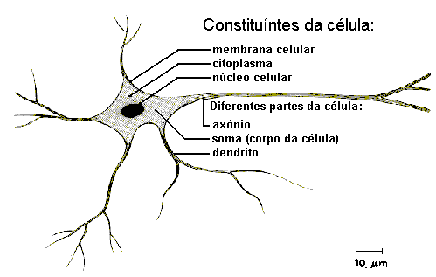
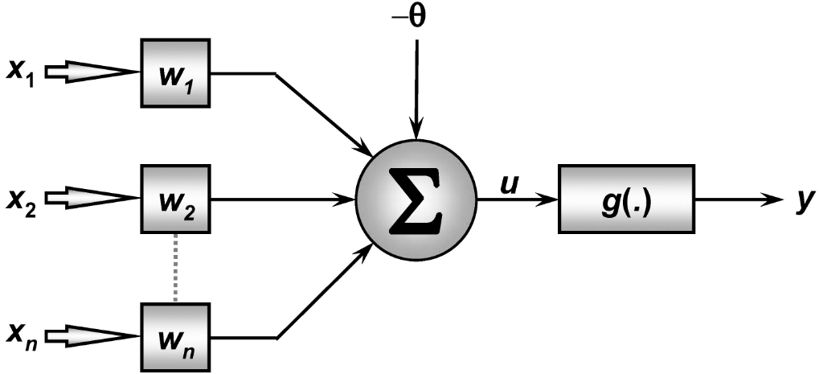
Inteligência Artificial Restrita
Baseadas em RNAs

Slide 15
Aplicações em Veículos Autônomos

Slide 16

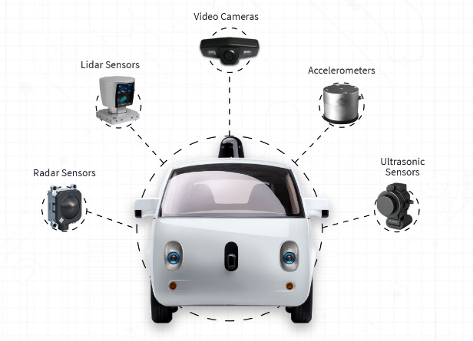
Pesquisa em Veículos - ADAS
Trabalho de doutorado: Diego Renan Bruno

Slide 17


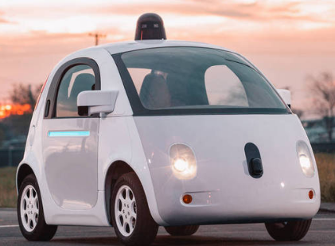
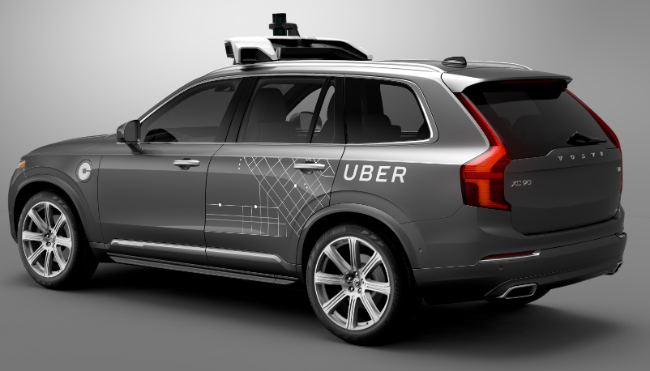
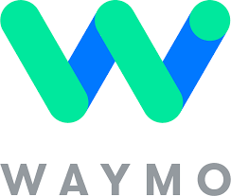


Serviço

Slide 18

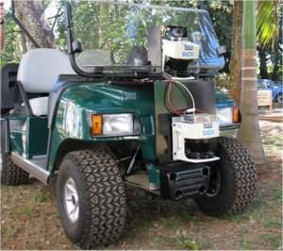
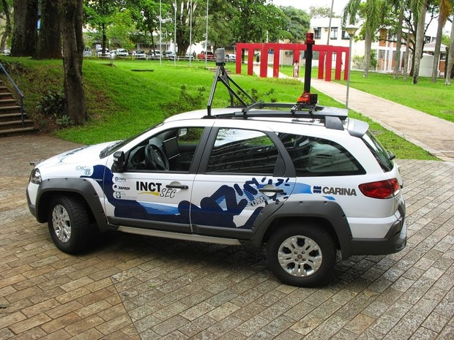
Trabalhos Realizados
CARINA 1 CARINA 2

Slide 19

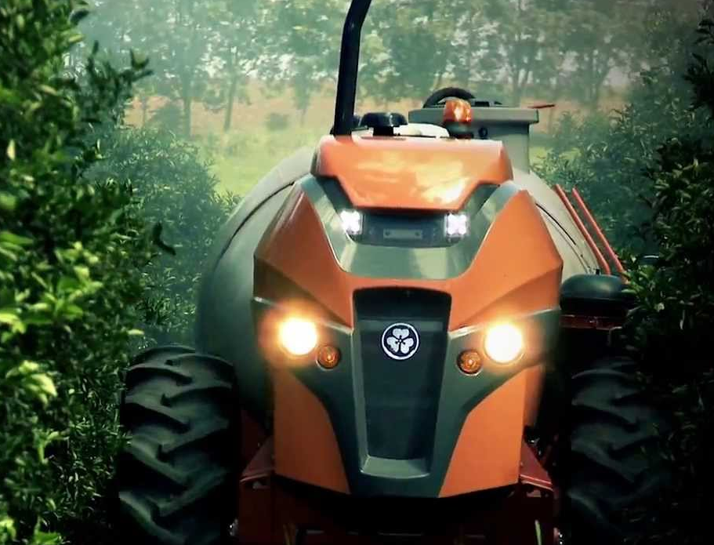

Trabalhos Realizados

Slide 20
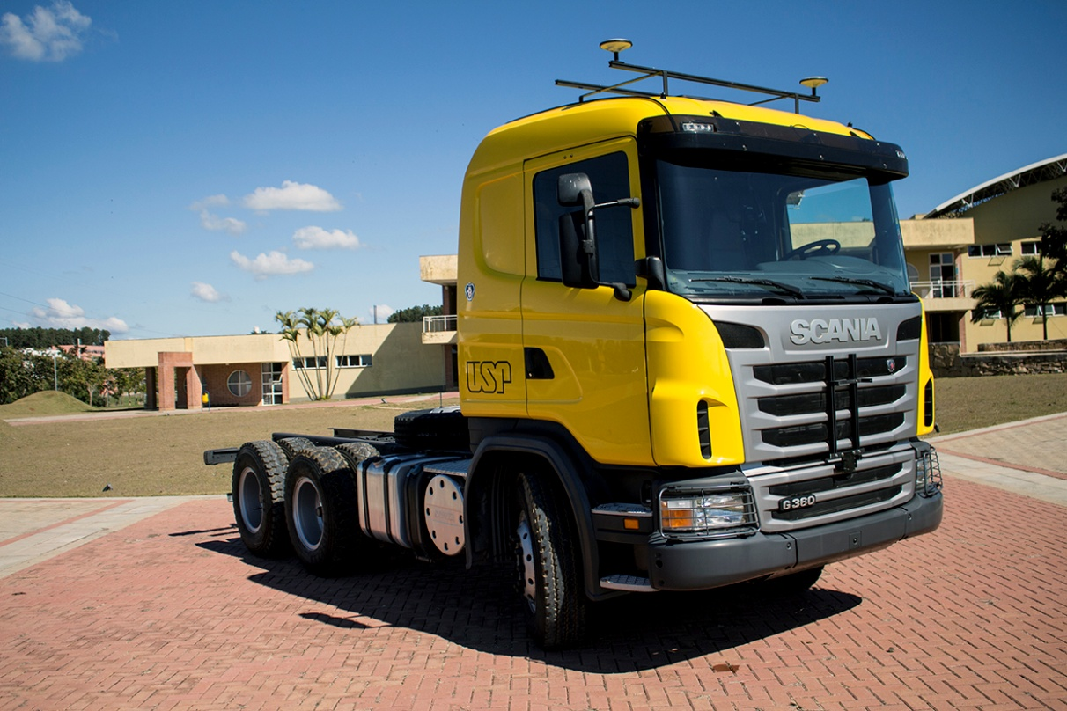

Trabalhos Realizados

Slide 21

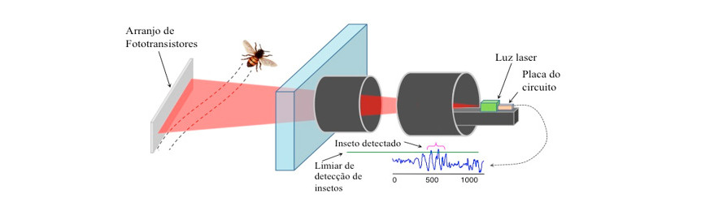
Trabalhos Realizados

Slide 22
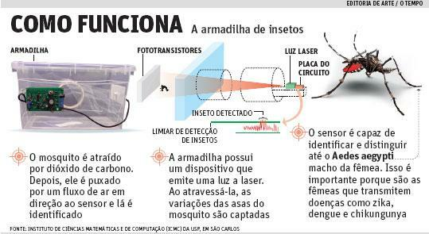
Trabalhos Realizados

Slide 23
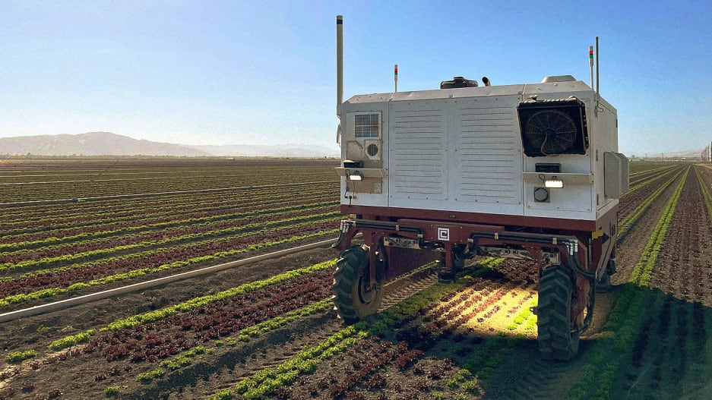
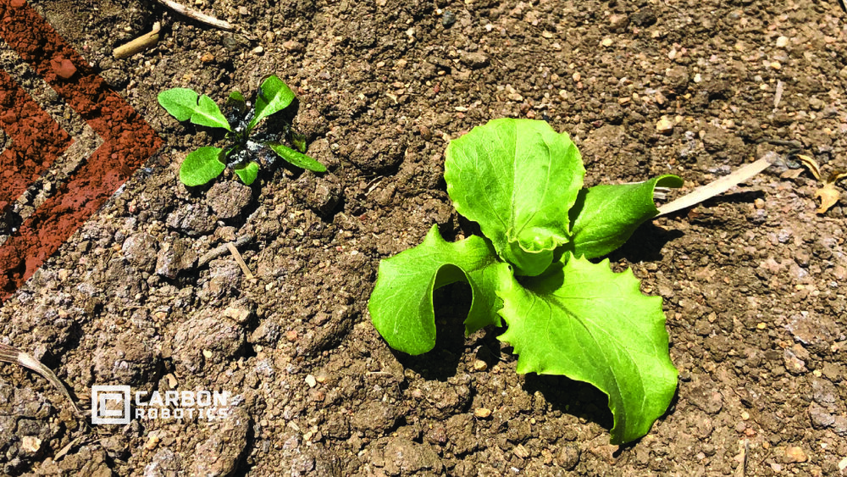
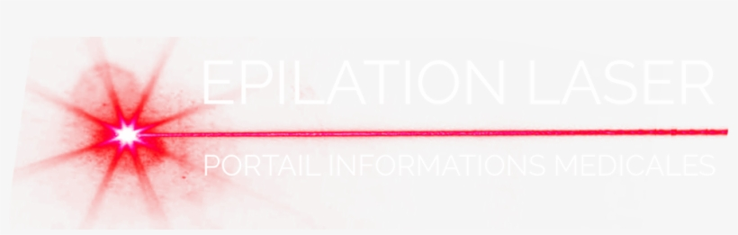

Trabalhos na agricultura

Slide 24
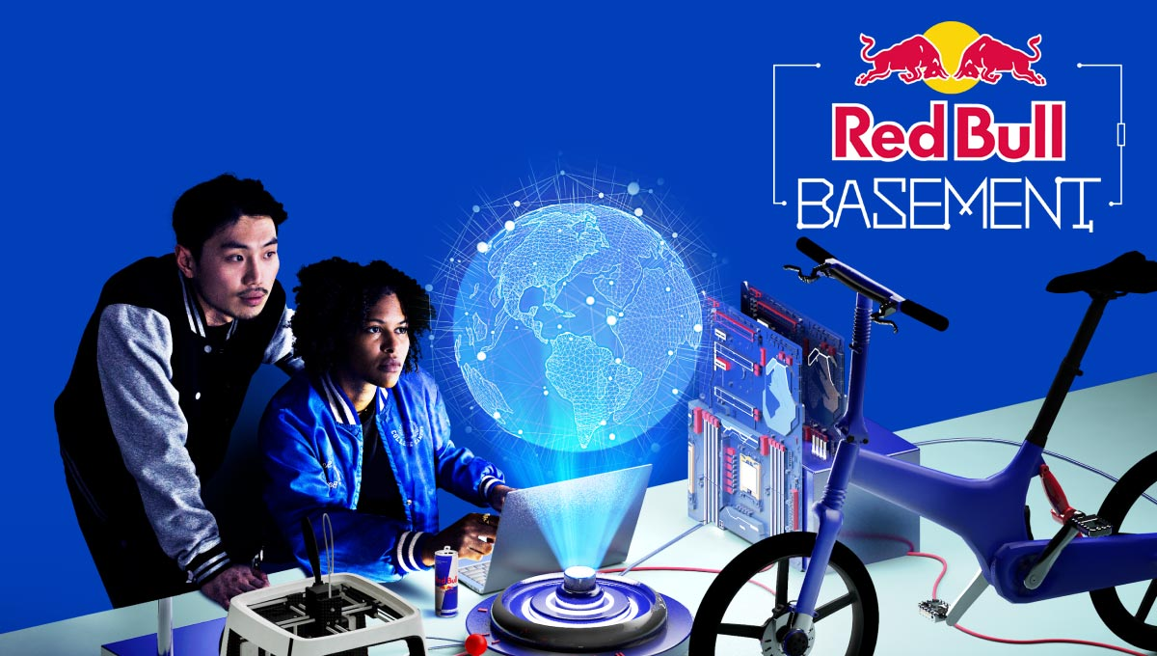
Trabalhos Realizados

Slide 25
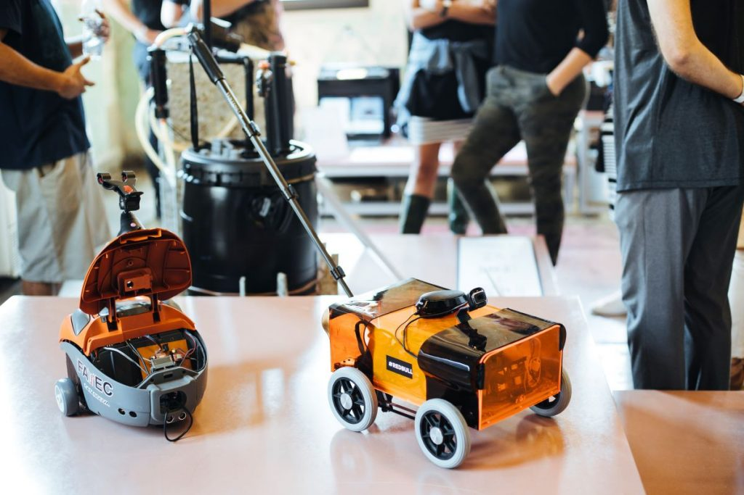

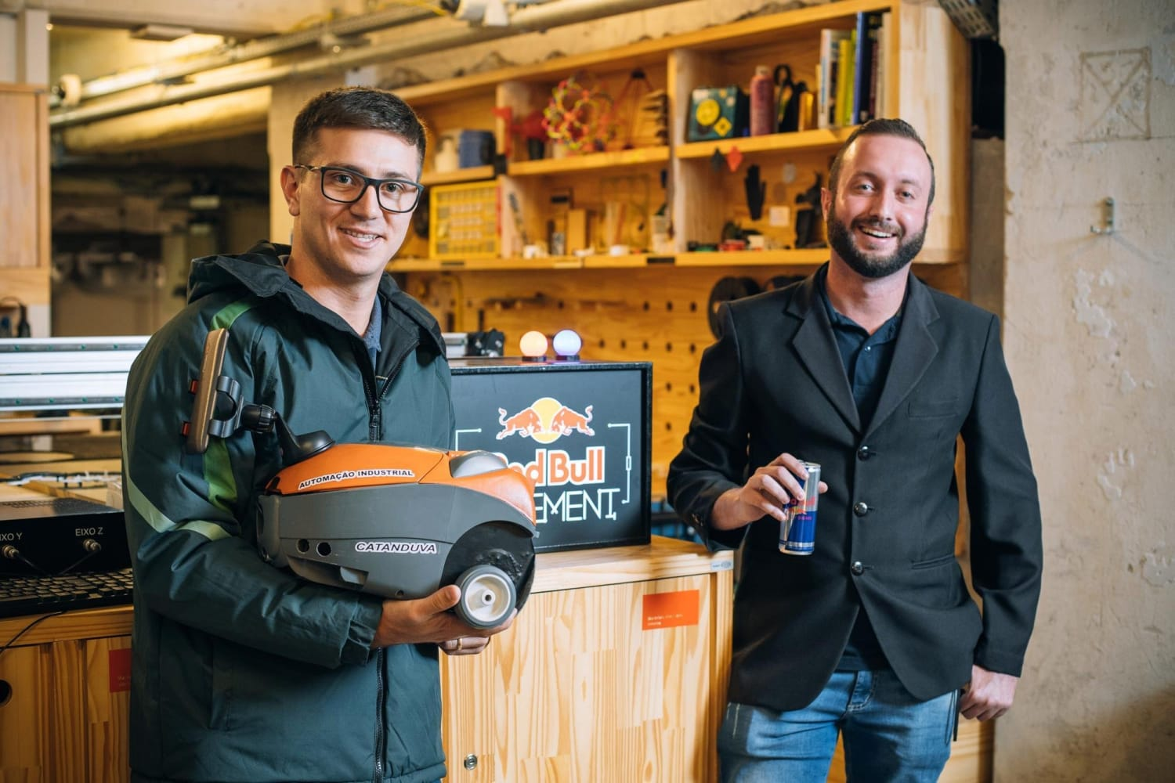
Trabalhos Realizados

Slide 26


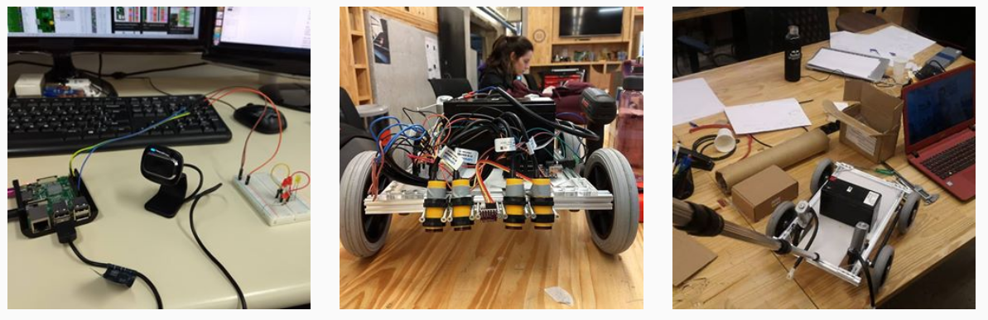
Cão-guia Robótico V2
Hardware
Controle
Visão Computacional

Slide 27
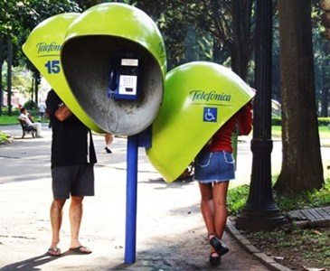
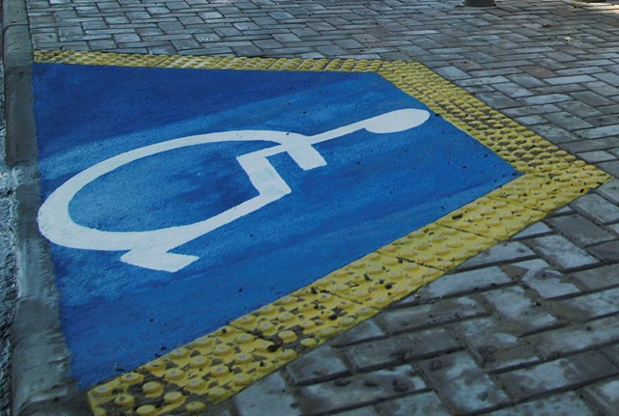
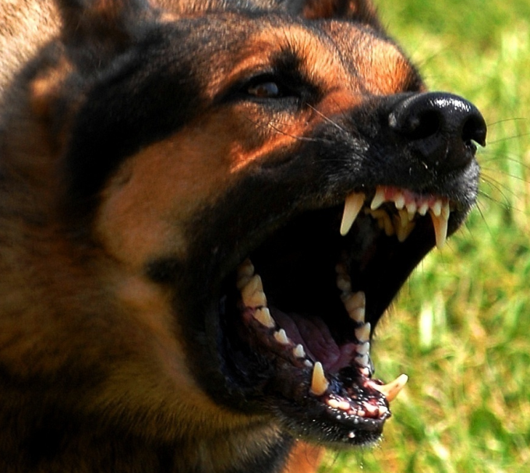
Dataset
Transfer Learning: Dataset de treinamento para o sistema
150 imagens 100 imagens 300 imagens

Slide 28
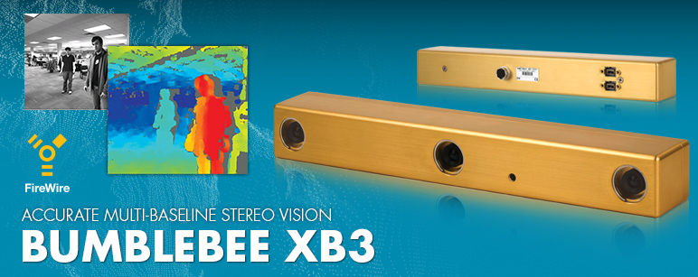
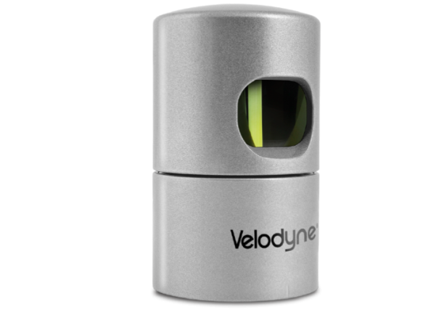
Sensoriamento: Dados gerados
Fusão de Sensores para Visão Computacional:
Câmera estéreo 3D:
Imagem 3D – (para detecção)
Imagem 2D – (para reconhecimento)
LIDAR - Velodyne HDL- 32E:
Nuvem de pontos 3D – (para detecção)
Fator de refletância dos objetos placas

Slide 29
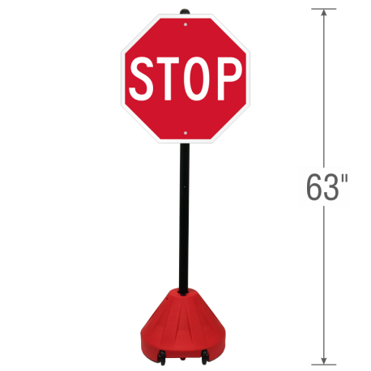
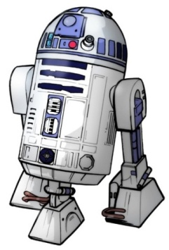
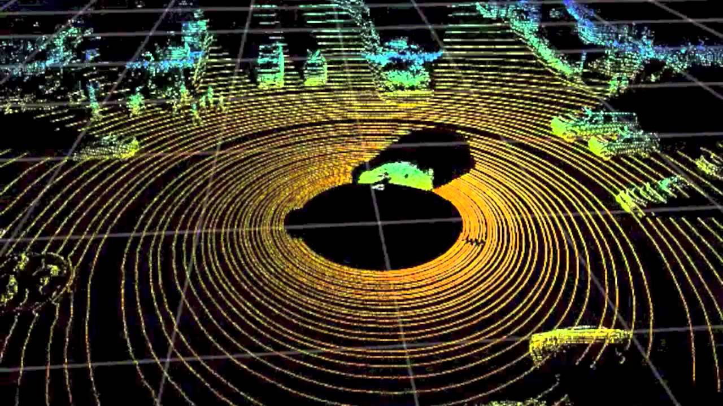
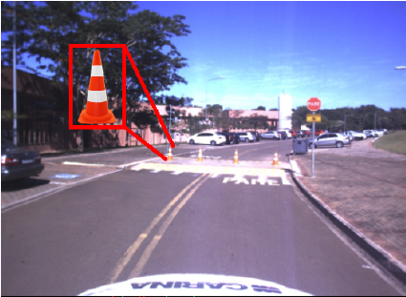
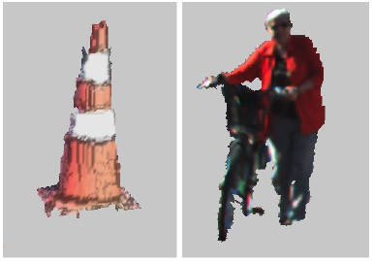
Sensoriamento
2D Data
Fusão de Sensores para Visão Computacional:
3D Data

Slide 30
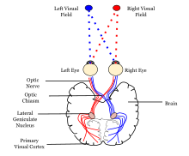
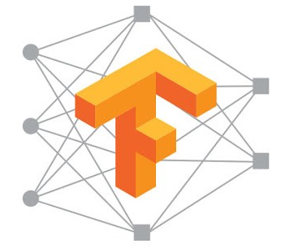
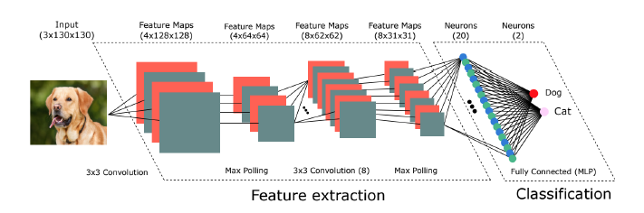
Deep Learning - TensorFlow
Extração de features 2D:
CNN: Aprendem automaticamente a extrair features em imagens 2D
Figura 2: DCNN – [TensorFlow]

Slide 31



Bibliotecas de ML
Notes:
https://www.google.com/search?q=sklearn+methods&tbm=isch&ved=2ahUKEwjqt_DJm-fzAhXzOLkGHSqABYoQ2-cCegQIABAA&oq=sklearn+methods&gs_lcp=CgNpbWcQAzoHCCMQ7wMQJzoFCAAQgAQ6BggAEAcQHjoECAAQHjoECAAQEzoICAAQCBAeEBNQxcoDWNzjA2CH5gNoAHAAeACAAYcBiAGUCJIBAzEuOJgBAKABAaoBC2d3cy13aXotaW1nwAEB&sclient=img&ei=z4B3YaqUFvPx5OUPqoCW0Ag&bih=545&biw=1242&hl=pt-BR#imgrc=DlAdRfH2oLpDWM&imgdii=7r3kWy846hLOzM

Slide 32


Bibliotecas de ML
Notes:
https://www.google.com/search?q=sklearn+methods&tbm=isch&ved=2ahUKEwjqt_DJm-fzAhXzOLkGHSqABYoQ2-cCegQIABAA&oq=sklearn+methods&gs_lcp=CgNpbWcQAzoHCCMQ7wMQJzoFCAAQgAQ6BggAEAcQHjoECAAQHjoECAAQEzoICAAQCBAeEBNQxcoDWNzjA2CH5gNoAHAAeACAAYcBiAGUCJIBAzEuOJgBAKABAaoBC2d3cy13aXotaW1nwAEB&sclient=img&ei=z4B3YaqUFvPx5OUPqoCW0Ag&bih=545&biw=1242&hl=pt-BR#imgrc=DlAdRfH2oLpDWM&imgdii=7r3kWy846hLOzM

Slide 33


Vamos ver algo na prática?
COLAB: Ferramenta online de Machine Learning

Slide 34


Contextualização e motivação
Detecção de placas e semáforos de trânsito

Slide 35

Redes de Detecção
Transfer Learning
YOLO - VGG + Inception V3
Figura 2: Transfer Learning

Slide 36

Arquitetura de um Carro Autônomo
Diagrama de blocos do sistema
Figura 3: Diagrama de blocos
Notes:
Percepção: sistema de visão
Regras de trânsito: análise dos sinais de trânsito
Diagnóstico: verificação da funcionalidade do sistema

Slide 37


Seguidores de linha (GPS)
Planejamento de rotas - GPS

Slide 38




Problemas...
O mapeamento dos sinais de trânsito não seria eficiente neste tipo de situação
Detecção de placas móveis – (rotas não mapeadas):
Atenção Visual: Desvios, trechos em obras, perigo na pista;
Desvios: Rota auxiliar
Trecho em obras: Velocidade reduzida

Slide 39



Planejamento de rotas

Slide 40

Atenção visual
Análise do ambiente de navegação com regras de trânsito
em conjunto com o comportamento do condutor

Slide 41


Funcionamento do Sistema
Percepção externa + percepção interna
ADAS proposto:

Slide 42




ADAS
Máquina de Estados + RNA
Classificação dos problemas de desrespeito as leis de trânsito
Suporte ao controle autônomo ou semi-autônomo;
Neuro-FSM: Suporte a detecção e correção de falhas.
Figura 28: Mapa utilizado
Figura 29: Neuro-FSM

Slide 43

ADAS para correção de falhas humanas
Rotinas automáticas para suporte a tomada de decisão:
Detecção de falhas humanas;
Detecção de falhas de controle autônomo.

Slide 44


Resultados obtidos
Artigo para o LARS (Latin American Robotics Symposium) - 2017

Slide 45

Resultados Obtidos
Algoritmo de Slide Window
Poder do Deep Learning X Modelos de detecção 3D
Figure 5: Slide window algorithm execution [4]

Slide 46


Resultados Obtidos
Resultados para oclusão de imagens
Figure 6: Severe problem of occlusion of traffic signs [6] (a) 80km (b) 70km and (c) problem of occlusion [4]

Slide 47



Resultados Obtidos
Gráfico 3: Comparação dos testes de classificação

Slide 48

Visão 2D – CNN Segnet
Detecção em dados (imagens) 2D – Estado da arte em visão 2D

Slide 49

Deep Learning - YOLO

Slide 50






Intelligent Robotic Applications
2D Computer Vision + ML / DL
http://jacobsschool.ucsd.edu/news/news_releases/release.sfe?id=1883
https://www.facebook.com/playgroundenglish/videos/538920679774600/
https://pjreddie.com/darknet/yolo/

Slide 51

MASK-RCNN Deep Learning

Slide 52

DeepLAB - Deep Learning
Detecção + Segmentação de objetos

Slide 53
O mundo é visto de forma 2D ou 3D?

Slide 54


Problemas em Visão 2D
https://www.technologyreview.com/s/608321/this-image-is-why-self-driving-cars-come-loaded-with-many-types-of-sensors/
54
But also… Researchers hack a self-driving car by putting stickers on street signs
https://www.autoblog.com/2017/08/04/self-driving-car-sign-hack-stickers/

Slide 55



Problemas em Visão 2D
Veículo Autônomo:
“Pare” para sempre...
Fotos de pessoas,
Semáforos, Placas de Trânsito, etc.
55

Slide 56



Problemas de visão 2D
56

Slide 57




Problemas em Visão 2D
Smartphones
Face
Unlock
Fail
https://www.youtube.com/watch?v=QS8NerjNJSc
https://www.youtube.com/watch?v=lU_kbxpjQww
57

Slide 58






Analysis and fusion of 2D and 3D images applied for detection and recognition of traffic signs using a new method of features extraction in conjunction with Deep Learning
Diego Renan Bruno and Fernando Santos Osório

Slide 59

Our knowledge base is formed by a set of objects
Metodologia
Visual attention and recognition
Computer vision system and artificial intelligence
Visual attention
2D recognition – Artificial Intelligence

Slide 60







Metodologia
2D
3D
2 classes of objects
Object detected
2D and 3D data fusion
(notion of depth and colors / textures)
Extraction of 3D + ANN features

Slide 61




Metodologia
We apply Deep Learning to classify the bounding boxes that represent the vertical traffic signals
Detection representation in 2D (x, y)
Traffic sign detected and recognized
Deep Learning
(Inception V3)
Imagem 2D
(RGB)

Slide 62




As leis de trânsito são obedecidas?

Slide 63
Ética para Sistemas Inteligentes

Slide 64



Slide 65



Eu, robô - Asimov
As três leis de Asimov funcionam?

Slide 66

Tomada de decisão sem
sentimentos
Proteger o seu dono ou a criança...?

Slide 67



Tomada de atitude sem sentimentos
Um carro autônomo deve matar o bebê ou a avó? Depende de onde você é.
Proteger o idoso ou a criança?

Slide 68
Aplicações de ML e IA

Slide 69

Suporte para medicina

Slide 70


Suporte para medicina

Slide 71




Suporte para medicina

Slide 72




Industria 4.0
Revolução Industrial
1 Revolução Industrial
3 Revolução Industrial
2 Revolução Industrial
4 Revolução Industrial
COMPLEXIDADE
2012 Sistemas Ciber-Físicos
1969 Primeiro Controlador Lógico Programável (PLC), Modicon 084
1870 Primeira linha de produção (abatedouros de Cincinnati)
1784 Primeiro tear mecânico
Fonte: adaptado de ACATECH, 2013
Notes:
A história da evolução da indústria passou por três períodos de grande revolução tecnológica. A primeira Revolução Industrial iniciada no século 18 é caracterizada pelo aperfeiçoamento da máquina a vapor e pelos métodos de produção mecânica.
A primeira revolução industrial durou aproximadamente 200 anos (1712-1913), quando então Henry Ford criou a linha de produção (assembly line) e deu início à segunda Revolução Industrial, caracterizada pelo uso da eletricidade e da produção em massa, reduzindo custos e popularizando os produtos.
Esse segundo período durou próximo de 60 anos (1913-1969). Após, os países desenvolvidos entraram na era da automação, com o uso das Tecnologias de Informação e Comunicação (TIC), sendo essa a terceira Revolução Industrial, que foi a implantação de computadores no chão-de-fábrica, com a utilização de controles eletrônicos programáveis (PLC), sensores e dispositivos capazes de gerenciar uma grande quantidade de variáveis de produção, o que permitiu a tomada de decisões de controle de dispositivos de forma autônoma. O impacto foi a elevação da qualidade dos produtos, o aumento da produção, a gestão dos custos e a elevação da segurança na produção.
A terceira Revolução Industrial durou cerca de 40 anos (1969-2010). Estes intervalos vêm diminuindo, com o início de uma nova era, a quarta Revolução Industrial, cujo maior protagonista é a Internet, já consolidada como um grande canal de comunicação convergente de todas as tecnologias. Observa-se agora sua inserção na indústria com seus conceitos, adaptados a máquinas e equipamentos. Estamos vivendo uma transição entre a Terceira Revolução e a Quarta Revolução Industrial e, para que se estabeleça um caminho para a implantação, é importante entender este momento.
Essa nova era está se consolidando por meio da Plataforma Indústria 4.0, que iniciou suas primeiras discussões na Alemanha em 2012, principalmente na ACATECH (Academia Alemã de Ciência e Engenharia), de forma a manter o país competitivo na indústria de manufatura. É o resultado da retomada de investimentos em novas plantas industriais em um novo patamar utilizando os Sistemas Ciberfísicos (Cyber-Physical Systems - CPS) e de programas de manufatura avançada.

Slide 73

Revolução Industrial

Slide 74


Robótica Industrial Robôs de produção Controle do homem morto
Revolução Industrial

Slide 75


Robôs colaborativos

Slide 76

Robôs colaborativos

Slide 77


Reconhecer o tipo da carne Grandes valores
Problemas de IA

Slide 78



Algo parecido já é feito...
Problemas de IA

Slide 79



Análise de grandes volumes de dados...
BIG data
Lavoura Bancos

Slide 80

Como vender produtos relacionados...
Sistemas de Recomendação

Slide 81

Como vender produtos relacionados...
Sistemas de Recomendação

Slide 82




Dar suporte para um médico...
Suporte para a Medicina

Slide 83


Alguém gostaria de vida eterna?
Um avatar semelhante a um holograma
Um avatar com um cérebro artificial no qual uma personalidade humana é transferida no final da vida
Um avatar em que um cérebro humano é transplantado no final da vida
uma cópia robótica de um corpo humano controlada remotamente via BCI

Slide 84




Transhumanismo
Melhoramento cerebral e corporal

Slide 85


Máquina que pensam como humanos

Slide 86



Máquina que pensam...

Slide 87


Máquinas que pensam...
Neurocientista brasileiro Miguel Nicolelis

Slide 88

Máquinas que pensam como seres humanos
Aplicações de reabilitação humana – sistemas cognitivos

Slide 89




Máquinas que pensam...

Slide 90
Obrigado!
Machine Learning
Prof. Dr. Diego Bruno

Slide 91
Métodos de Machine Learning Bioinspirados
Prof. Dr. Diego Bruno
Education Tech Lead na DIO Doutor em Robótica e Machine Learning pelo ICMC-USP

Slide 92
Algoritmos
Bioinspirados
Machine Learning
Prof. Dr. Diego Bruno

Slide 93

De onde veio a idéia de ensinar
uma máquina? (Machine Learning)
Machine Learning
Baseadas em RNAs

Slide 94

Buscando inspiração
na Natureza
Baseadas em RNAs

Slide 95
O que são Algoritmos Bioinspirados?
Inspirados no Comportamento de Seres vivos em convivência social;
Conhecimento Colaborativo/compartilhado;
Métodos Heurísticos (não determinísticos);
Buscam a melhor solução global;
Baseadas em RNAs

Slide 96


O que são Algoritmos Bioinspirados?
Colônia de Formigas
Baseadas em RNAs

Slide 97



O que são Algoritmos Bioinspirados?
Colônia de Abelhas
Baseadas em RNAs

Slide 98


O que são Algoritmos Bioinspirados?
Redes Neurais
Baseadas em RNAs

Slide 99

O que são Algoritmos Bioinspirados?
Genética
Baseadas em RNAs

Slide 100

O que são Algoritmos Bioinspirados?
Fuzzy: Qual taça tem bastante vinho?
Baseadas em RNAs

Slide 101

O que são Algoritmos Bioinspirados?
Fuzzy: Qual o tamanho de uma pessoa alta?
Baseadas em RNAs

Slide 102
Algoritmos heurísticos x Determinísticos

Slide 103


Qual a Diferença entre valores
Determinísticos e Heuristícos?
Determinístico Heurístico
Baseadas em RNAs
Qual o valor? O mais bonito?

Slide 104

Qual a Diferença entre valores
Determinísticos e Heuristícos?
Determinístico Heurístico
Baseadas em RNAs

Slide 105

Qual a Diferença entre valores
Determinísticos e Heuristícos?
Valores Fuzzy:
Baseadas em RNAs

Slide 106
Redes Neurais Artificiais

Slide 107
O que mais usamos: RNA
Baseadas em RNAs

Slide 108
Aplicações em Sistemas

Slide 109


Algoritmos de roteamento
Robótica
Baseadas em RNAs
Destino

Slide 110

Algoritmos de roteamento
Redes
Baseadas em RNAs

Slide 111
Obrigado!
Machine Learning
Prof. Dr. Diego Bruno

Slide 112

Redes Neurais Artificiais
Teoria e Prática
Prof. Dr. Diego Bruno
Education Tech Lead na DIO Doutor em Robótica e Machine Learning pelo ICMC-USP

Slide 113
Redes Neurais
Prof. Dr. Diego Bruno

Slide 114
O que são Redes Neurais?
Redes Neurais
Baseadas em RNAs

Slide 115

Qual a estrutura de uma RNA?
Baseadas em RNAs

Slide 116

Redes Biológicas x Arficiais
Baseadas em RNAs

Slide 117

Neurônio Artificial
Baseadas em RNAs

Slide 118
Dados de entrada e saída

Slide 119



Redes Neurais Biológicas x
Arficiais
Baseadas em RNAs
Dados interpretados na saída
Entrada
Processo

Slide 120

Relação de entrada e saída
Baseadas em RNAs

Slide 121
Análise de Características
(Features)

Slide 122

Redes Neurais Artificiais
Baseadas em RNAs

Slide 123

Dados a serem interpretados
Baseadas em RNAs

Slide 124

Análise de características (features)
Baseadas em RNAs

Slide 125
Caixa preta gerada no treino
Baseadas em RNAs
Caixa preta

Slide 126
Mas como são as
Features?

Slide 127




Como são as features?
Outros Objetos
Baseadas em RNAs

Slide 128
Classificação

Slide 129

Classificação de objetos
Baseadas em RNAs
Aqui temos duas classes

Slide 130

Dados a serem interpretados
Baseadas em RNAs

Slide 131

Dados a serem interpretados
Baseadas em RNAs
Entrada Rótulo Classificação

Slide 132


Classificação de objetos
Mnist Dataset
Baseadas em RNAs
Aqui temos 9 classes

Slide 133


DATASET – Base de treino
Baseadas em RNAs
Classe “gatos”

Slide 134
Mas o que gera um
Treinamento?

Slide 135

Dados de aprendizado
Baseadas em RNAs
Pesos gerados no treinamento

Slide 136


Dados de aprendizado
Baseadas em RNAs
Arquivos de pesos

Slide 137
Modelo de treinamento
Baseadas em RNAs
Arquivos de pesos

Slide 138


Modelo de treinamento
Baseadas em RNAs
Pesos gerados em uma rede

Slide 139
Algoritmo

Slide 140

Modelo de treinamento
Baseadas em RNAs
Relação dos pesos

Slide 141


Algoritmo
Baseadas em RNAs
Treinamento da RNA

Slide 142


Importando Modelos de RNA
Baseadas em RNAs

Slide 143


Exemplo de RNA no COLAB
Baseadas em RNAs
https://colab.research.google.com/github/storopoli/ciencia-de-dados/blob/master/notebooks/Aula_18_a_Redes_Neurais_com_TensorFlow.ipynb#scrollTo=6zmMUxg8pfqE

Slide 144


Exemplo de RNA no COLAB
Baseadas em RNAs
https://colab.research.google.com/github/tensorflow/tpu/blob/master/models/official/mask_rcnn/mask_rcnn_demo.ipynb#scrollTo=X8rPd4MyrDsn

Slide 145
Obrigado!
Prof. Dr. Diego Bruno

Slide 146

Algoritmos Genéticos
Teoria e Prática
Prof. Dr. Diego Bruno
Education Tech Lead na DIO Doutor em Robótica e Machine Learning pelo ICMC-USP

Slide 147

Algoritmos Genéticos
Prof. Dr. Diego Bruno

Slide 148


O que são Algoritmos Genéticos?
Algoritmo genético (AG)
A base do AG é dada pela evolução de amostras
Baseadas em RNAs

Slide 149
Etapas do AG
Prof. Dr. Diego Bruno

Slide 150

O que são Algoritmos Genéticos?
Algoritmos baseados na genética biológica
Baseadas em RNAs

Slide 151

O que são Algoritmos Genéticos?
Algoritmos baseados na genética biológica
Baseadas em RNAs
Soluções Heurísticas e não determinísticas
Gerar o melhor valor possível: ótimo global

Slide 152
AG são heurísticos
Prof. Dr. Diego Bruno

Slide 153


Aplicações de AG
Onde aplicamos AG? Exemplo: encontrar um funcionário
Baseadas em RNAs
Trabalhamos com regiões de busca
Soluções Heurísticas e não determinísticas

Slide 154
Definição para AG
Prof. Dr. Diego Bruno

Slide 155

Definições
Onde aplicamos AG?
Um Algoritmo Genético (AG) é uma técnica de busca utilizada na ciência da computação para achar soluções aproximadas em problemas de otimização e busca.
Baseadas em RNAs

Slide 156
Aplicações de AG
Prof. Dr. Diego Bruno

Slide 157

Aplicações de AG
Onde aplicamos AG?
Navegação robótica
Inteligência Artificial
Geração de novos dados
Jogos digitais
Baseadas em RNAs

Slide 158

Aplicações de AG
Exemplo: Aplicações em ensino e chatbots
Baseadas em RNAs
Gerar combinações de respostas para o usuário
Gerar combinações de perguntas
Deixar o sistema mais próximo de uma interação humana

Slide 159


Aplicações de AG
Exemplo: Planejamento de rotas em robôs móveis
Baseadas em RNAs

Slide 160
Métodos para AG
Prof. Dr. Diego Bruno

Slide 161

Como implementar um AG?
Passo 0: Gera população inicial
Baseadas em RNAs
Gera população de forma aleatória
Define a população dentro de uma região de busca

Slide 162

Como implementar um AG?
Passo 1: Seleção dos melhores indivíduos iniciais
Baseadas em RNAs
Método de seleção por roleta
Seleciona os melhores indivíduos dada sua probabilidade

Slide 163

Como implementar um AG?
Passo 2: Recombinação de indivíduos
Baseadas em RNAs
A recombinação vai recombinar os dois melhores indivíduos
A meta e gerar um indivíduo melhor do que seus pais

Slide 164


Como implementar um AG?
Passo 3: Seleção dos melhores indivíduos iniciais
Baseadas em RNAs
Selecionar um ponto do cromossomo e gerar mutação
Evita a convergência prematura do AG

Slide 165
Funcionamento
Prof. Dr. Diego Bruno

Slide 166

Funcionamento na prática...
Gerar soluções para o comportamento dos personagens em um game
Baseadas em RNAs
Evitar comportamentos repetidos entre os agentes do game
Gerar comportamentos novos para cada agente

Slide 167

Funcionamento na prática...
Ensinar um agente em seu funcionamento desde o ponto
“zero”.
Baseadas em RNAs
Ensinar o comportamento do agente do “zero”
Aprendizado por tentativa e erro

Slide 168

Funcionamento na prática...
Vamos ver algo mais simples...
Baseadas em RNAs
https://www.youtube.com/watch?v=NZlIYr1slAk

Slide 169

Funcionamento na prática...
Vamos ver algo mais simples...
Baseadas em RNAs
Ensinar o comportamento do agente do “zero”
Aprendizado por tentativa e erro
Fonte: https://www.youtube.com/watch?v=NZlIYr1slAk

Slide 170
Implementação
Prof. Dr. Diego Bruno

Slide 171

Funcionamento na prática...
Implementação do algoritmo no Colab
Baseadas em RNAs
Fonte: https://colab.research.google.com/github/scottire/fastpages/blob/master/_notebooks/2020-07-20-interactive-genetic-algorithm-dashboard-from-scratch-in-python.ipynb#scrollTo=TSrmSBdE7r0q

Slide 172

Funcionamento na prática...
Implementação do algoritmo no Colab
Baseadas em RNAs
Problema NP-Completo
Fonte:https://colab.research.google.com/github/duducosmos/problemadamochila/blob/main/ProblemaDaMochila.ipynb#scrollTo=LpqGIGoa48vn

Slide 173
Obrigado!
Prof. Dr. Diego Bruno

Slide 174

Máquina de Vetores de Suporte
Teoria e Prática
Prof. Dr. Diego Bruno
Education Tech Lead na DIO Doutor em Robótica e Machine Learning pelo ICMC-USP

Slide 175
Máquina de Vetores de Suporte (SVM)
Prof. Dr. Diego Bruno

Slide 176


O que são SVMs?
Máquina de Vetores de Suporte
Baseadas em RNAs

Slide 177

Tipos de aprendizado
Não supervisionado
Baseadas em RNAs
https://stanford.edu/~shervine/l/pt/teaching/cs-229/dicas-aprendizado-nao-supervisionado

Slide 178

Tipos de aprendizado
Supervisionado
Baseadas em RNAs
Fonte: https://dataat.github.io/introducao-ao-machine-learning/introdu%C3%A7%C3%A3o.html

Slide 179
Tipos de aprendizado
Supervisionado
Baseadas em RNAs
Os algoritmos de aprendizagem supervisionada relacionam uma saída com uma entrada com base em dados rotulados. Neste caso, o usuário alimenta ao algoritmo pares de entradas e saídas conhecidos.
Fonte: https://dataat.github.io/introducao-ao-machine-learning/introdu%C3%A7%C3%A3o.html

Slide 180

Diferenças entre RNA e SVM?
Supervisionado
Baseadas em RNAs
Na prática não há muita diferença... O principal fator é o modo de estabelecer o hiperplano.
SVM buscando a otimização das margens e a RNA buscando o mínimo global
SVM RNA
Fonte: https://dataat.github.io/introducao-ao-machine-learning/introdu%C3%A7%C3%A3o.html

Slide 181

Resultado esperado de uma SVM
Supervisionado
Baseadas em RNAs
SVM buscando a otimização das margens e a RNA buscando o mínimo global
SVM RNA
https://stanford.edu/~shervine/l/pt/teaching/cs-229/dicas-aprendizado-nao-supervisionado

Slide 182

Por que “Máquina de Vetores”?
Os “Vetores de suporte” são simplesmente as coordenadas da observação
individual. Uma SVM é uma fronteira que melhor realiza as duas
classes (hiperplano / linha).
Baseadas em RNAs
https://www.inf.ufpr.br/dagoncalves/IA07.pdf

Slide 183


Desenvolvendo a hipótese
Desenvolvendo a hipótese: Aqui, temos três hiperplanos (A, B e C). Mas qual o hiperplano certo para classificar estrela e círculo?
Baseadas em RNAs
https://www.inf.ufpr.br/dagoncalves/IA07.pdf

Slide 184

Desenvolvendo a hipótese
Aqui, temos três hiperplanos (A, B e C) e todos estão dividindo bem as classes.
Agora, como podemos identificar o hiperplano certo?
Baseadas em RNAs
https://www.inf.ufpr.br/dagoncalves/IA07.pdf

Slide 185
Desenvolvendo a hipótese
Maximizar as distâncias entre o ponto de dados mais próximo (de qualquer
classe) e o hiperplano nos ajudará a decidir o hiperplano correto
Baseadas em RNAs
https://www.inf.ufpr.br/dagoncalves/IA07.pdf

Slide 186
Implementação
Prof. Dr. Diego Bruno

Slide 187
Obrigado!
Prof. Dr. Diego Bruno

Slide 188
DATASETs
Teoria e Prática
Prof. Dr. Diego Bruno
Education Tech Lead na DIO Doutor em Robótica e Machine Learning pelo ICMC-USP

Slide 189

O que é um Dataset?

Slide 190

Dataset
os
Baseadas em RNAs
Fonte: https://www.linkedin.com/pulse/cats-vs-dogs-image-classification-using-cnn-piyush-pareek/?trk=public_profile_article_view

Slide 191

Dataset
Como devem ser minhas amostras?
Baseadas em RNAs
Fonte: https://www.linkedin.com/pulse/cats-vs-dogs-image-classification-using-cnn-piyush-pareek/?trk=public_profile_article_view

Slide 192


Dataset
Como devem ser minhas amostras?
Baseadas em RNAs
Fonte: https://www.linkedin.com/pulse/cats-vs-dogs-image-classification-using-cnn-piyush-pareek/?trk=public_profile_article_view

Slide 193

Como criar um Dataset?
Como gerar uma base de dados...
Baseadas em RNAs

Slide 194

Serviços de DATASETs?
Bases de dados disponíveis
Baseadas em RNAs

Slide 195
O que são SVMs?
Máquina de Vetores de Suporte
Baseadas em RNAs

Slide 196

Tipos de aprendizado

Slide 197
Tipos de aprendizado
Não supervisionado
Baseadas em RNAs
https://stanford.edu/~shervine/l/pt/teaching/cs-229/dicas-aprendizado-nao-supervisionado

Slide 198
Tipos de aprendizado
Supervisionado
Baseadas em RNAs
Fonte: https://dataat.github.io/introducao-ao-machine-learning/introdu%C3%A7%C3%A3o.html

Slide 199
Tipos de aprendizado
Supervisionado
Baseadas em RNAs
Os algoritmos de aprendizagem supervisionada relacionam uma saída com uma entrada com base em dados rotulados. Neste caso, o usuário alimenta ao algoritmo pares de entradas e saídas conhecidos.
Fonte: https://dataat.github.io/introducao-ao-machine-learning/introdu%C3%A7%C3%A3o.html

Slide 200
Diferença entre RNA e SVM

Slide 201
Diferenças entre RNA e SVM?
Supervisionado
Baseadas em RNAs
Na prática não há muita diferença... O principal fator é o modo de estabelecer o hiperplano.
SVM buscando a otimização das margens e a RNA buscando o mínimo global
SVM RNA
Fonte: https://dataat.github.io/introducao-ao-machine-learning/introdu%C3%A7%C3%A3o.html

Slide 202
Resultado esperado de uma SVM
Supervisionado
Baseadas em RNAs
SVM buscando a otimização das margens e a RNA buscando o mínimo global
SVM RNA
https://stanford.edu/~shervine/l/pt/teaching/cs-229/dicas-aprendizado-nao-supervisionado

Slide 203
Por que “Vetores”?

Slide 204
Por que “Máquina de Vetores”?
Os “Vetores de suporte” são simplesmente as coordenadas da observação
individual. Uma SVM é uma fronteira que melhor realiza as duas
classes (hiperplano / linha).
Baseadas em RNAs
https://www.inf.ufpr.br/dagoncalves/IA07.pdf

Slide 205
Desenvolvimento

Slide 206
Desenvolvendo a hipótese
Desenvolvendo a hipótese: Aqui, temos três hiperplanos (A, B e C). Mas qual o hiperplano certo para classificar estrela e círculo?
Baseadas em RNAs
https://www.inf.ufpr.br/dagoncalves/IA07.pdf

Slide 207
Desenvolvendo a hipótese
Aqui, temos três hiperplanos (A, B e C) e todos estão dividindo bem as classes.
Agora, como podemos identificar o hiperplano certo?
Baseadas em RNAs
https://www.inf.ufpr.br/dagoncalves/IA07.pdf

Slide 208

Desenvolvendo a hipótese
Maximizar as distâncias entre o ponto de dados mais próximo (de qualquer
classe) e o hiperplano nos ajudará a decidir o hiperplano correto.
Baseadas em RNAs
https://www.inf.ufpr.br/dagoncalves/IA07.pdf

Slide 209

Desenvolvendo a hipótese
Neste caso, o melhor hiperplano é o B ( já que ele tem uma margem maior em
comparação a A)?
Baseadas em RNAs
https://www.inf.ufpr.br/dagoncalves/IA07.pdf

Slide 210

Desenvolvendo a hipótese
Existem caso onde não é possivel separar as duas classes usando uma linha reta,
pois uma das classes está no território de outra (outlier).
Baseadas em RNAs
O SVM tem recursos
para ignorar valores discrepantes
SVM é robusto para outliers
https://www.inf.ufpr.br/dagoncalves/IA07.pdf

Slide 211
Algoritmos

Slide 212
Obrigado!
Prof. Dr. Diego Bruno

